Slide 1


Slide 2
Índice
Envío de prueba documental desde PSP
Gestión de prueba documental en Avantius
Prueba documental en Fiscalía

Slide 3



Resumen
Nuevo envío de escrito.
Borrador del envío.
Nueva sección en el detalle del expediente.
Visor de los documentos.
Control de visibilidad.
Envío de prueba documental desde PSP
Nueva sección en el detalle del expediente.
Admisión/Inadmisión prueba documental.
Incorporación al EJEE.
Gestión de prueba documental en Avantius
Nueva acción por expediente.
Borrador del envío.
Nueva sección en el detalle del expediente.
Visor de los documentos.
Control de visibilidad.
Prueba documental en Fiscalía

Slide 4
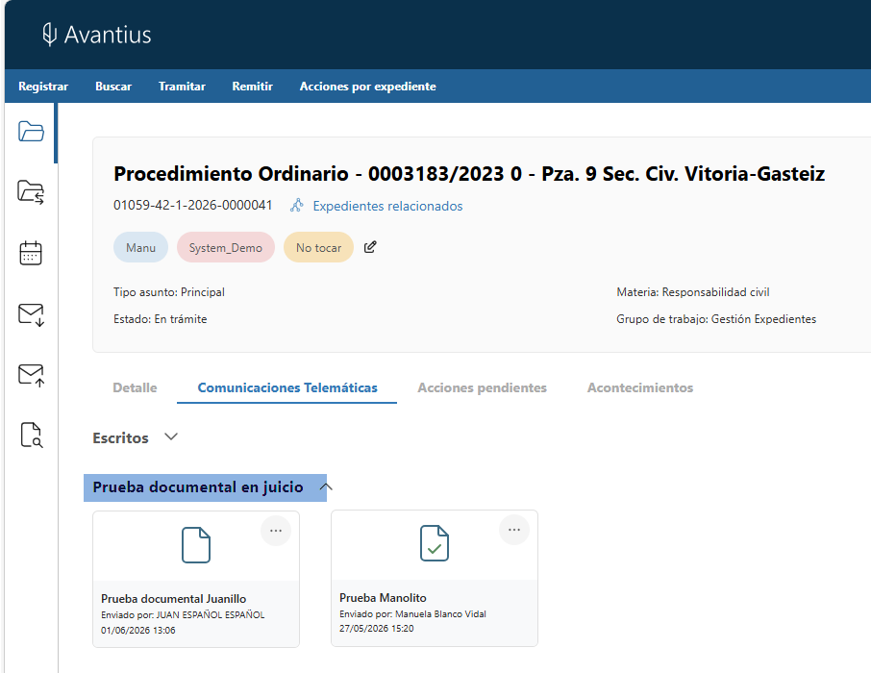
Presentación de prueba documental en Juicio
Gestión de prueba documental en Avantius
Nueva sección en el detalle del expediente.
  Estados prueba documental OJ
  Fecha y datos del presentador

Slide 5
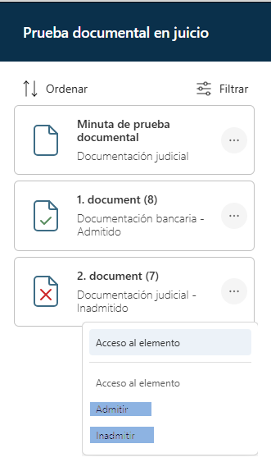
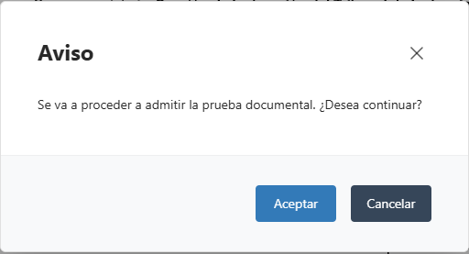
Presentación de prueba documental en Juicio
Gestión de prueba documental en Avantius
Admisión/Inadmisión prueba documental
  Aviso antes de admitir/inadmitir
  Estado de los documentos
Incorporación al EJEE
  Una vez aceptado un documento se incorpora automáticamente al EJEE
  Visible para todas las partes
  Acción de vuelta atrás en el Módulo de Administración

Slide 6
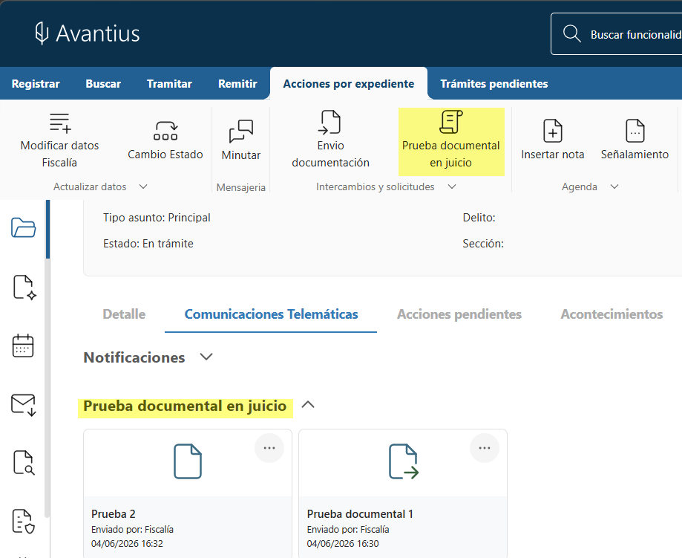
Presentación de prueba documental en Juicio
Prueba documental en Fiscalía
Nueva acción por expediente
Borrador del envío.
Nueva sección en el detalle del expediente.
Visor de los documentos.
Control de visibilidad.

